Slide 1
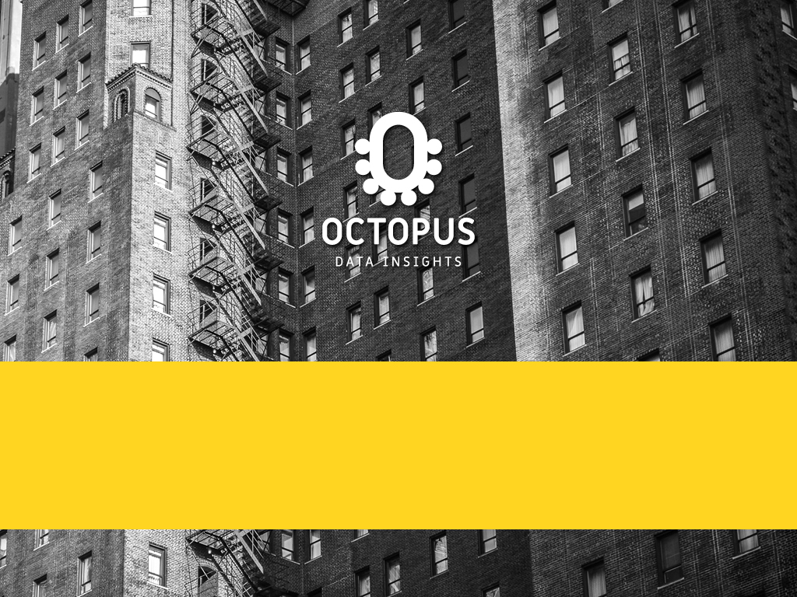
CONCEPTO

Slide 2


¿ QUÉ ES “OCTOPUS” ?
Data Driven Business Solutions
”…entre la maraña de datos visualizamos el camino…”
Si tu empresa se siente … “más perdida que un pulpo en un garage” con los datos…Octopus te da una solución adaptada a tu problema
…

